Slide 1
数字逻辑实验
王传胜、梁倬骞

Slide 2
七段数码管

Slide 3
实验目的
掌握用 Verilog HDL 进行数据流建模；
学会在EGO-1实验板上使用七段数码管；
学会用 Verilog HDL 实现用七段数码管实现16进制数；

Slide 4
实验内容
编写Verilog 程序，使得在七段数码管中显示0~9，A~F这16进制数。

Slide 5
数码管为共阴极数码管，即公共极输入低电平。共阴极由三极管驱动，FPGA需要提供正向信号。
同时段选端连接高电平，数码管上的对应位置才可以被点亮。因此，FPGA 输出有效的片选信号和段选信号都应该是高电平。

Slide 6
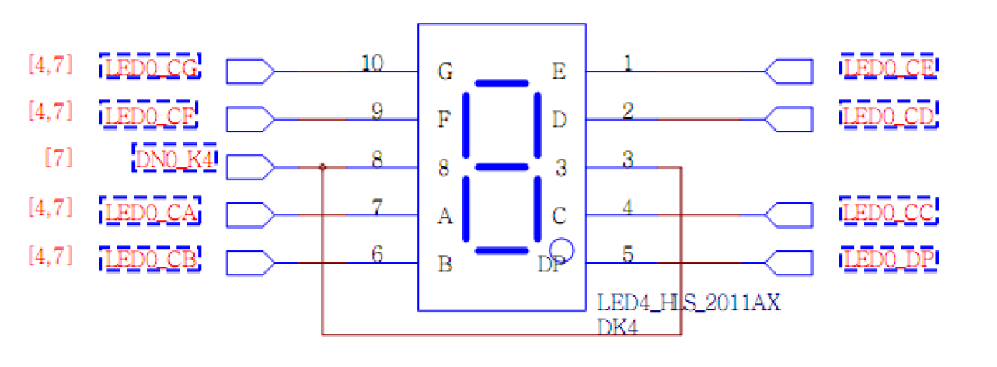

Slide 7
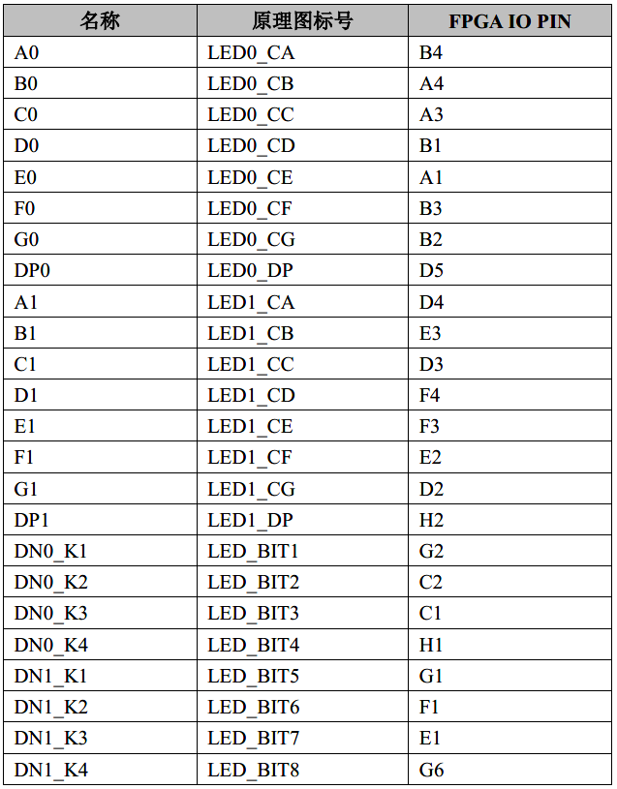

Slide 9
实验报告
课程名称 数字逻辑实验 成绩评定
实验项目名称 Verilog门级建模 指导教师 梁倬骞、王传胜
实验项目编号 0806003801 实验项目类型 验证 实验地点 N126
学生姓名 学号
学院 信息科学技术 系 计算机科学 专业
实验时间 年 月 日 午～ 月 日 午

Slide 10
实验报告要求
1. 实验目的
2. 实验内容
3. 实验程序
4. 仿真程序
5. 仿真结果
6. 系统网表（RTL analysis-> schematic）
7. 系统约束
8. 实验结果

